Slide 1

Mládežnícky futbal na strednom slovensku
Predkladá : Ján Majsniar, predseda KM
13.4.2016 Banská Bystrica

Slide 2
Štatistické ukazovatele – počet mládežníckych družstiev
Počet mládežníckych družstiev
 | 2012/2013 | 2013/2014 | 2014/2015 | 2015/2016
Dorast | 112 | 116 | 116 | 118
Žiaci | 148 | 148 | 133 | 134
Spolu | 260 | 264 | 249 | 252

Slide 3
Štatistické ukazovatele – počet mládežníckych družstiev

Slide 4
Štatistické ukazovatele – družstvá odstúpené zo súťaže
Odstúpené družstvá zo súťaže
 | 2013/2014 | 2014/2015 | 2015/2016
Dorast | 3 | 3 | 7
Žiaci | 2 | 3 | 1
Spolu | 5 | 6 | 8
% | 1,89% | 2,41% | 3,17%

Slide 5
Štatistické ukazovatele – družstvá odstúpené zo súťaže
2013/2014
Dorast : 3 družstvá -FK Jupie B.Bystrica –Podlavice B, FK Hrochoť
Žiaci : 2 družstvá -FK Breza, FK Nededza
2014/2015
Dorast : 3 družstvá -FK Sučany, FK Hliník n. Hronom, FK Látky
Žiaci : 3 družstvá- FK Hliník n. Hronom, FK Prestavlky, FK S. Lupča
2015/2016
Dorast : 5 družstiev -FK K. Lieskovec, FK H. Nemce, FK Vígľaš-Pstruša, FK D. Niva, FK Detva B
2 družstvá / SP 12/1 – FK Valča, FK Kremnička
Žiaci : 1 družstvo - Č. Balog U13

Slide 6
Analýza kategórie dorastu v posledných 4 súťažných ročníkoch
 | 2012/2013 | 2013/2014 | 2014/2015 | 2015/2016
Počet družstiev | 112 | 116 | 116 | 118
neodohraté | 24 | 23 | 27 | 32
nedohrané | 15 | 18 | 16 | 20
kontumované | nezistené | 37 | 56 | 51
Nárast počtu dvojičkových družstiev U19,17 v II. lige.

Slide 7
Analýza kategórie žiakov v posledných 4 súťažných ročníkoch
 | 2012/2013 | 2013/2014 | 2014/2015 | 2015/2016
Počet družstiev | 148 | 148 | 133 | 134
neodohraté | 18 | 21 | 25 | 20
nedohrané | 1 | 5 | 5 | 2
kontumované | nezistené | 17 | 20 | 29
počet družstiev = pokles o 10 %,
pokles spôsobil úbytok žiackych družstiev v južnej časti regiónu, najviac ObFZ VK, RS a ObFZ ZH,
pokles zastúpenia žiackych družstiev ObFZ MT v sk. B / v súčasnosti v súťažiach iba 2 družstvá /,
vyvážený stav v pôsobnosti ObFZ CA a ObFZ ZA....ObFZ DK prekvapil, čakali sme pokles,
zrušenie skupiny D U15,13:
2013/2014 v sk. III-D U15,13 – 5 žiackych družstiev
2014/2015 sa neprihlásilo 5 družstiev – skupina bola zrušená a družstvá doplnené do skupiny C

Slide 8
Počet družstiev v súťažiach SsFZ v ročníku ´15/´16
SEVER | Dorast | Žiaci |  | JUH | Dorast | Žiaci
ObFZ CA | 16 | 24 |  | ObFZ BB | 12 | 7
ObFZ ZA | 14 | 22 |  | ObFZ ZV | 12 | 12
ObFZ MT | 3 | 4 |  | ObFZ LC | 10 | 12
ObFZ DK | 13 | 26 |  | ObFZ RS | 5 | 8
ObFZ LM | 8 | 8 |  | ObFZ VK | 4 | 2
 |  |  |  | ObFZ ZH | 7 | 8

Slide 9
Počet družstiev v súťažiach SsFZ v ročníku ´15/´16 - Sever

Slide 10
Počet družstiev v súťažiach SsFZ v ročníku ´15/´16 - Juh

Slide 11
Najčastejšie problémy
vrtochy počasia - preložené 2 % stretnutí,
veľké množstvo zmien termínov, miest a časov MFS – 23 % stretnutí,
značné množstvo kontumovaných MFS – 3 % stretnutí,
čerpanie čakacej doby 100 krát,
štart hráčov v treste – 20 kontumácií,
nedostavenie sa na stretnutie–min.50 kontumácií,
spôsobenie predčasného ukončenia stretnutia - 20 kontumácií.

Slide 12
Ako môže FK ovplyvniť zachovanie družstva mládeže?
Všetci by sme potrebovali úspech národného tímu!
Obsadenie postov trénerov a vedenia žiackych družstiev mladými perspektívnymi ľuďmi ( bývalí hráči),
budovanie zdravého patriotizmu ( k obci, mestu),
úzka spolupráca FK so samosprávou obce a mesta,
priama spolupráca FK so ZŠ v obci, resp. v meste,
určenie správnej priority : mládež – dospelí,
spolupráca susedných obcí- Dohoda o spoločnom družstve.

Slide 13
Ako môže FK ovplyvniť zachovanie družstva mládeže?
Využiť v úzkej spolupráci so samosprávou možností, ktoré poskytuje zákon o športe,
využiť v úzkej spolupráci so školou možnosť čerpania finančných prostriedkov z Eurofondov,
seriózna spolupráca s FK z kategórie UTM, resp. Grassroots,
zainteresovanie osobností v družstve do diania vo FK, poverovanie úlohami, prenášanie zodpovednosti,
vyvarovať sa situácií, keď sa zodpovední uchýlia pod tlakom situácie k zavádzaniu resp. podvádzaniu – neoprávnený štart cudzieho hráča, odvolanie stretnutia pre údajné ihrisko pod vodou, atď... .

Slide 14
Ako môže SsFZ prispieť k podpore mládežníckeho futbalu?
Pomoc pri riešení generačného problému a odborného problému na postoch trénerov,
informovať FK o možnostiach čerpania FP prostredníctvom Eurofondov,
pridelenie finančných dotácií FK, v ktorých dosahujú perspektívne výsledky v práci s mládežou,
podporiť Dohody o vytvorení spoločného družstva, ktoré poslúžia rozvoju futbalu v danom regióne v zmysle článku SP, čl. 28, nie k jeho možnej likvidácii,
hľadanie možností, ako zmeniť pravidlá SP v prípadoch, kde je to prospešné – vylúčenie družstva, chorobnosť hráčov družstva, počet striedajúcich, atď... .

Slide 15
Čo sa nám spoločne podarilo ?
Prejsť úplne na elektronický systém riadenia súťaží – ISSF ( zápis o stretnutí, podania -žiadosti, registrácia..),
napriek nedostatku rozhodcov zabezpečiť odborné vedenie stretnutí mládeže rozhodcami,
výrazné zníženie počtu oneskorených začiatkov stretnutí,
vytvorenie úseku ISSF KM – práca referentov doma = šetrenie FP, vytvorenie malej – operatívne fungujúcej KM,
dotovať vybrané FK mládeže jednorázovou dotáciou na podporu mládežníckeho futbalu – 2 x.

Slide 16
Problémy, nedostatky, chyby, podnety...
Dohody o vytvorení spoločného družstva, v zmysle článku SP, čl. 28
(5) Dohoda uvedená v odseku 4 musí obsahovať minimálne tieto náležitosti:
zodpovedný za spoločné družstvo podľa tohto poriadku (napr. bude mať týmto mládežníckym družstvom splnenú podmienku pre účasť v súťaži), všeobecne záväzných právnych predpisov a ostatných osobitných predpisov,
KM schvaľuje....očakávame vznik nových FK, nie zanikanie súčasných FK,
.....dodržíme termín 15 dní pred začiatkom súťaže,
.....FK zodpovedným bude FK na mieste 1) v Dohode,
spoločné družstvo bude niesť názov 1) družstva a
spoločné družstvo bude zaradené do súťaže, v ktorej
hralo družstvo 1).

Slide 17
Problémy, nedostatky, chyby, podnety...
reorganizácia súťaží mládeže - minimálne III. ligy U15,14 sk. A,B,C ...nie princíp pôsobnosti ObFZ, ale princíp ekonomický....14 klubov podalo prihlášku po termíne, 4 výrazne po termíne, Vv SsFZ riešil dokonca rozšírenie skupiny na 16 účastníkov.....DISCIPLÍNA....
...neutrpela by kvalita súťaží ?

Slide 18
Problémy, nedostatky, chyby, podnety...
videozáznamy zo stretnutí ?
Vyjadrenia FK, ktorí zaviedli systém ,,ORAVA“:
Pred používaním tohto kamerového systému bol vždy problém s klasickým záznamom z handy kamery. Zakaždým bolo potrebné nájsť človeka ochotného celý zápas nakrúcať na kameru, záznam z tejto kamery nikdy neplnil potrebné očakávania, pohľad kamery bol obmedzený, často sa stávalo, že zaznamenaný pohľad neobsahoval potrebné časti hry a tak bol len veľmi málo použiteľný.
Oproti tomuto viaceré kamery vhodne nainštalované dokážu podať omnoho vernejší pohľad na hru a sporné situácie, pomáhajú tak lepšie analyzovať uvedené momenty a vnášajú prvok spravodlivého posúdenia príslušnou komisiou, čo pomocou informačne nekvalitného záznamu pomocou handy kamery nie je ani zďaleka v takejto miere možné. Nezanedbateľná je aj ochrana majetku, investícia sa vracia.

Slide 19
Problémy, nedostatky, chyby, podnety...
videozáznamy zo stretnutí ?
Vyjadrenia FK, ktorí zaviedli systém ,,ORAVA“:
Začiatkom marca sme nainštalovali kamerový systém na našom futbalovom ihrisku. Pozitíva sú ( aj keď sú vstupné náklady dosť vysoké) keďže máme povinnosť kamerovať U-15,U-19,U-17 a dospelých, takže už nepotrebujeme platiť kameramana. Taktiež máme stálu ochranu ihriska. Myslím si, že aj kvalita záznamu je lepšia nakoľko máme kamery osadené vyššie ako bol kameraman.( hráč mimo hry ) Všetky muchy sme ešte nemali možnosť vychytať nakoľko kamerový systém máme krátky čas.

Slide 20
Problém s obsadzovaním videotechnika, zlá kvalita záznamu z videokamery, pokuty za video zo strany ObFZ – toto boli problémy,
monitorovanie celého štadiónu /celkom 8 kamier/, dostupná cena systému,100% pokrytie záznamom celej plochy, po mesiaci prevádzky sa systém ukazuje ako spoľahlivý a jednoduchý na obsluhu – toto sme vyriešili.

Slide 21
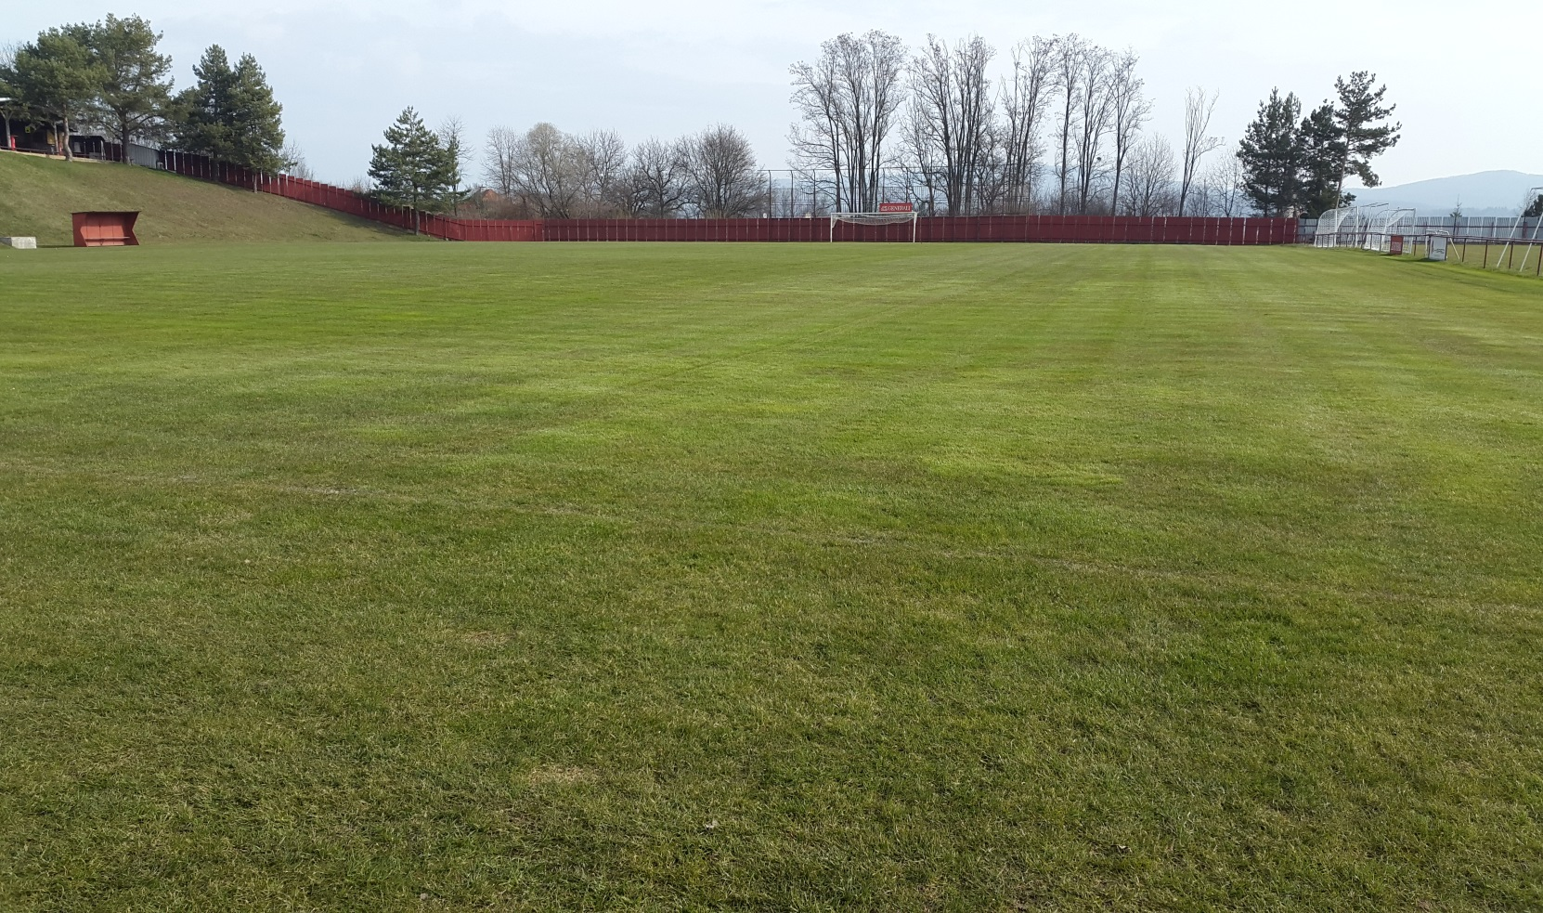
Problémy, nedostatky, chyby, podnety...
odvolávanie stretnutí pred stretnutím telefonicky v prípade nepriaznivého počasia /,,podmočená HP“/

Slide 22
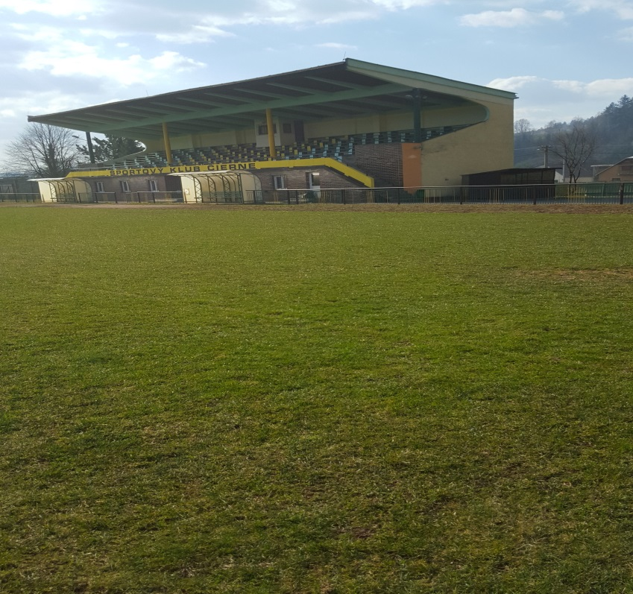
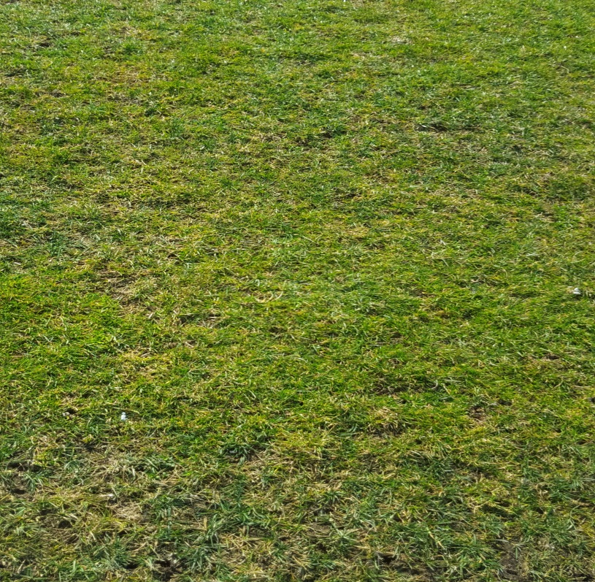
Problémy, nedostatky, chyby, podnety...
odvolávanie stretnutí pred stretnutím telefonicky v prípade nepriaznivého počasia /,,podmočená HP“/

Slide 23
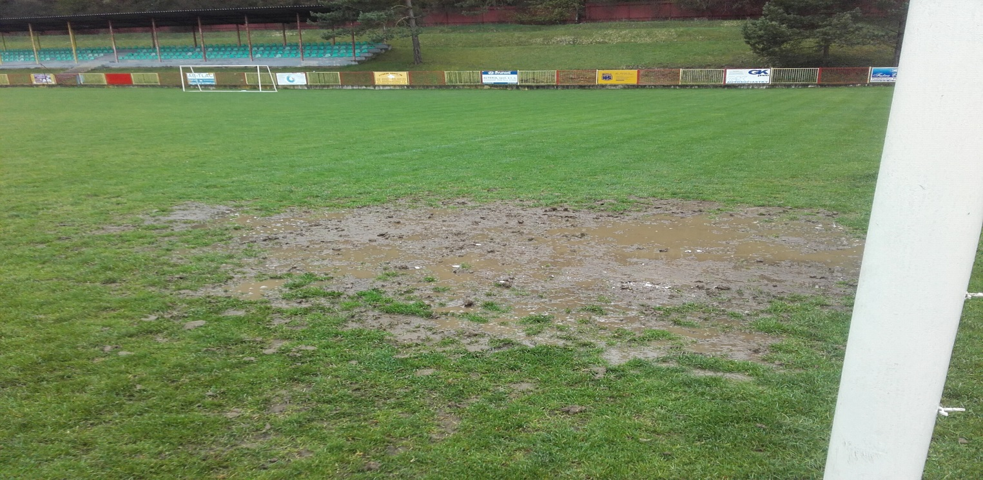
Problémy, nedostatky, chyby, podnety...
odvolávanie stretnutí pred stretnutím telefonicky v prípade nepriaznivého počasia / podmočená HP /

Slide 24
Ďakujem za pozornosť.

